Slide 1
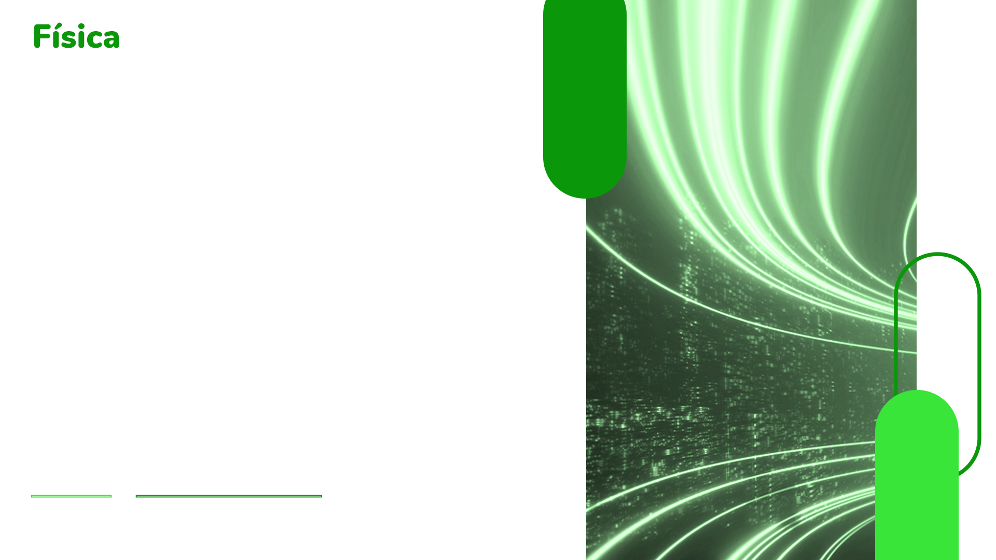
Conceitos Básicos de Óptica Geométrica
Óptica
AULA 011

Slide 2
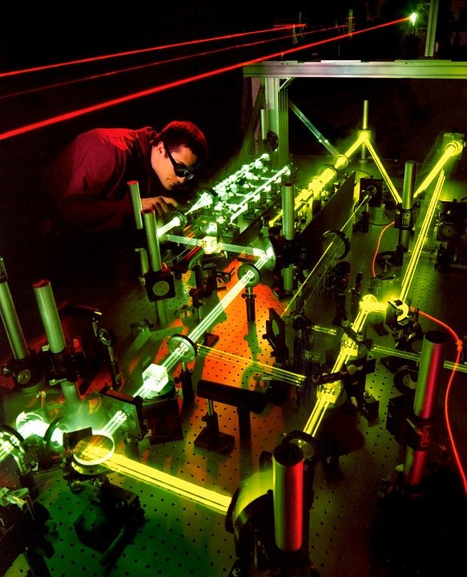
Princípios da óptica geométrica
A percepção que temos do mundo nos é dada através de nossos sentidos (audição, olfato, gustação, tato e visão). E, entre todos, a visão tem grande importância: pode-se dizer que grande parte da percepção humana está fundamentada nas experiências visuais. É pela assimilação de imagens e pela memória visual que apreendemos boa parte daquilo que nos cerca.

Slide 3
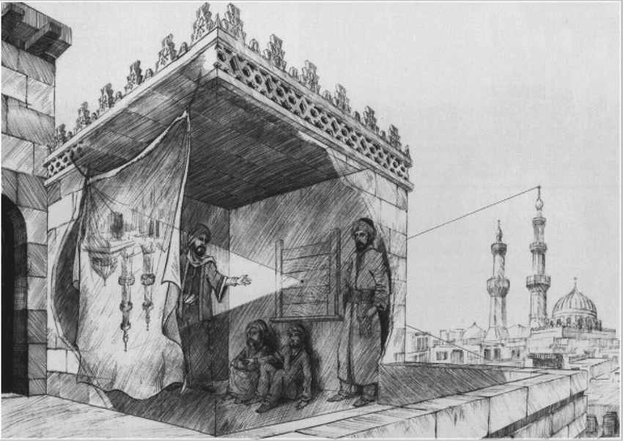
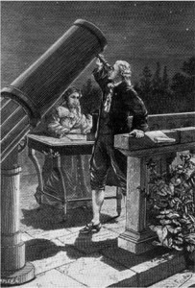
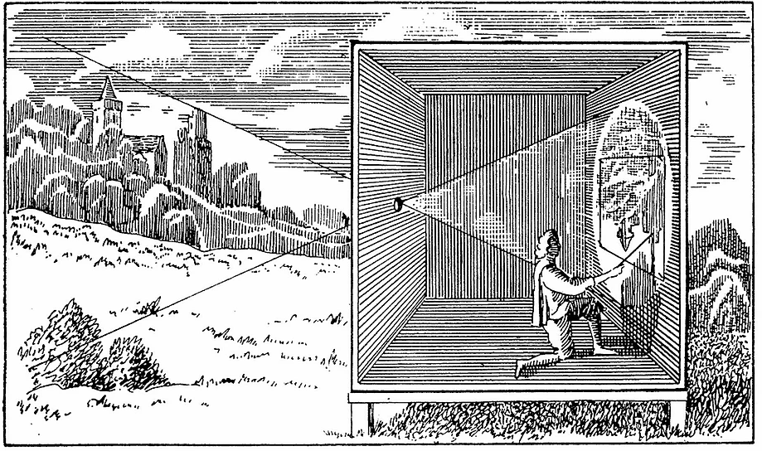
Princípios da óptica geométrica
O segmento da Física que estuda a luz e os fenômenos luminosos é a Óptica. A palavra óptica vem do grego optíké e significa "relativo à visão". Na Antiguidade clássica, filósofos gregos como Platão (428 ou 427-347 a.C.) e Aristóteles (384-322 a.C.) já se perguntavam: o que é a luz? Por que vemos um objeto? Nessa época, por exemplo, acreditava-se que os olhos emitiam partículas que tornavam visíveis os objetos - hoje se sabe que só conseguimos enxergar objetos se a luz for refletida ou emitida por eles.
https://www.researchgate.net/figure/Figura-1-Principio-basico-da-camera-escura-estudado-por-Ibn-al-Haytham_fig1_307677701
https://laysbassoblog.wixsite.com/laysbasso/post/a-hist%C3%B3ria-da-fotografia Acesso em 30/05/2020 às 20:03
https://interlude.hk/william-herschel-composer-stars/

Slide 4
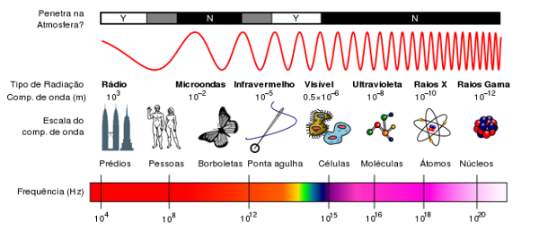
Princípios da óptica geométrica
A Óptica divide-se em óptica física - que estuda a natureza e as propriedades da luz, assim como seu comportamento ao interagir com objetos ou consigo mesma –
E óptica geométrica - em que são vistos os fenômenos luminosos através da geometria, sem se importar com o caráter inato da luz.

Slide 5
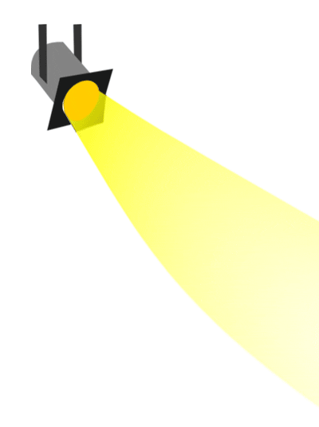
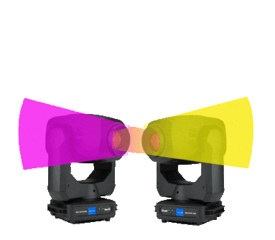
LUZ
Define-se luz como o agente físico que sensibiliza nossos órgãos visuais. A luz é uma onda eletromagnética.

Slide 6

LUZ
Óptica Geométrica estuda os fenômenos luminosos baseados em leis empíricas (experimentais). São explicados sem que haja necessidade de se conhecer a natureza física da luz. A óptica geométrica usa como ferramenta de estudo a geometria.
Raios de luz são linhas que representam a direção e o sentido de propagação da luz. A ideia de raios de luz é puramente teórica e tem como objetivo facilitar o estudo.
Raio de luz
Feixe de luz

Slide 7
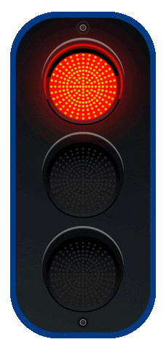
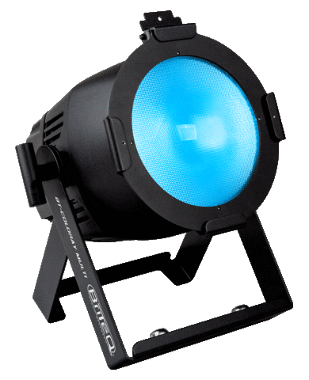
LUZ
Os Feixes Luminosos ou os Pincéis Luminosos podem ser classificados em:
Convergente
Divergente
Cilíndrico

Slide 8
Fontes de luz
Fontes de luz são corpos capazes de emitir luz, seja dela própria ou refletida e podem ser classificadas em:
Fontes de luz primária (luminosas) são fontes que emitem luz própria. Incandescentes: quando emitem luz a altas temperaturas.
Ex.: O Sol, a chama de uma vela e as lâmpadas de filamento

Slide 9
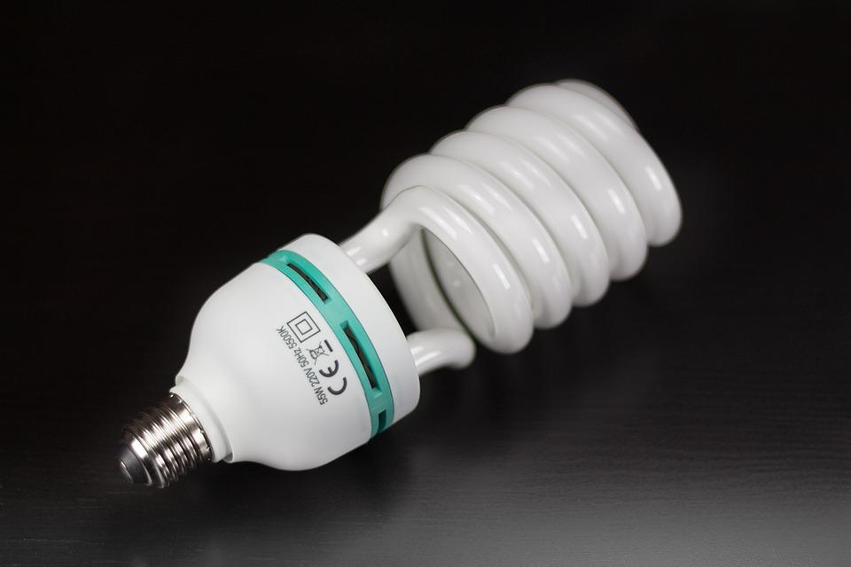
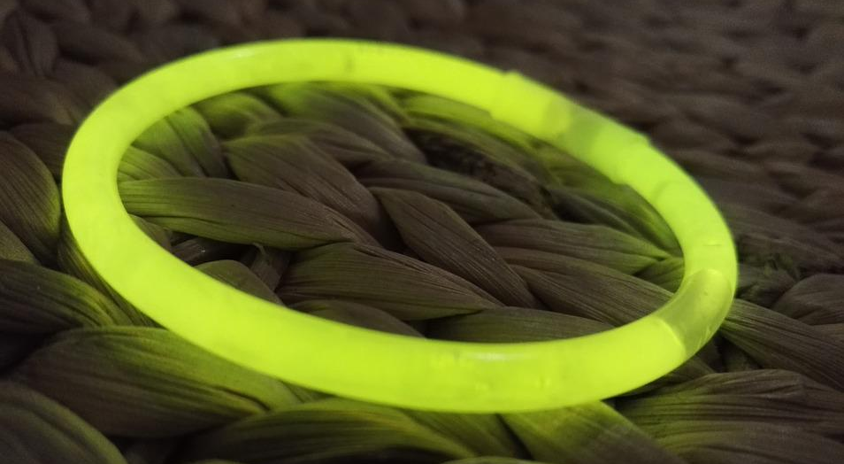
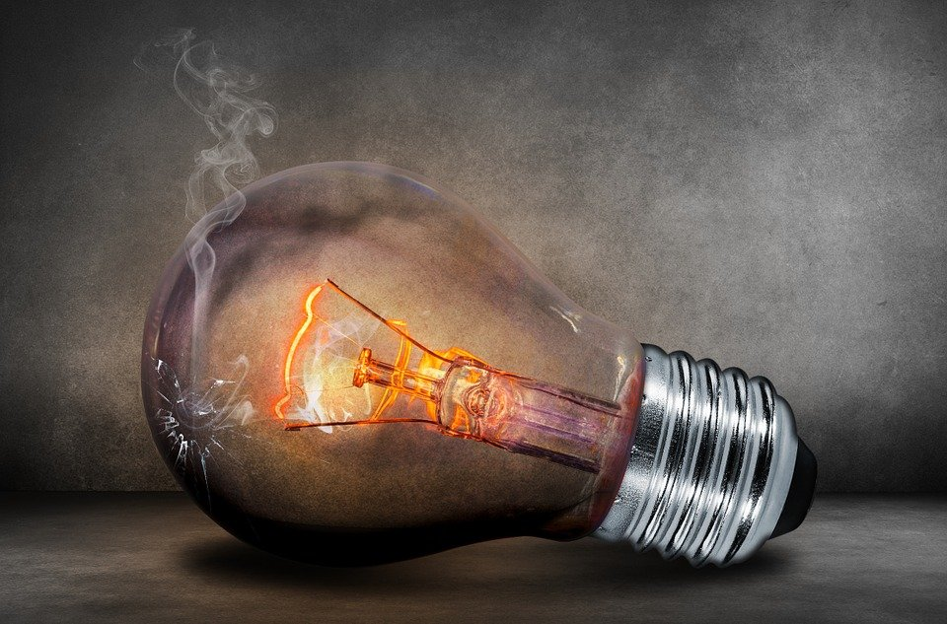
Fontes de luz
Fonte de luz fluorescente
Fonte de luz fosforescente
Fonte de luz incandescente

Slide 10
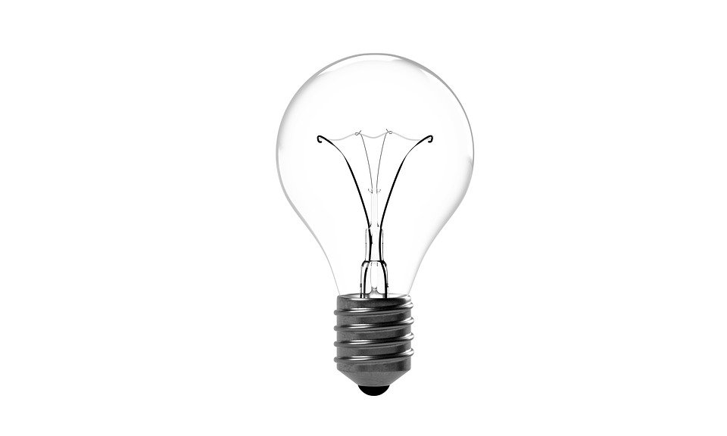
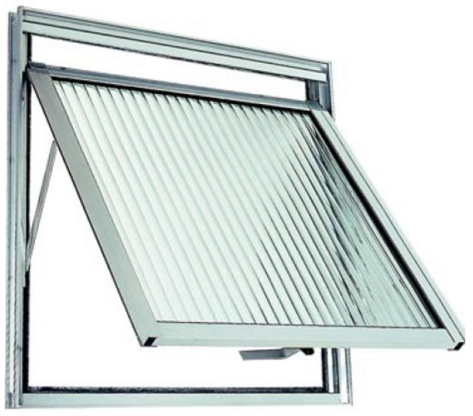
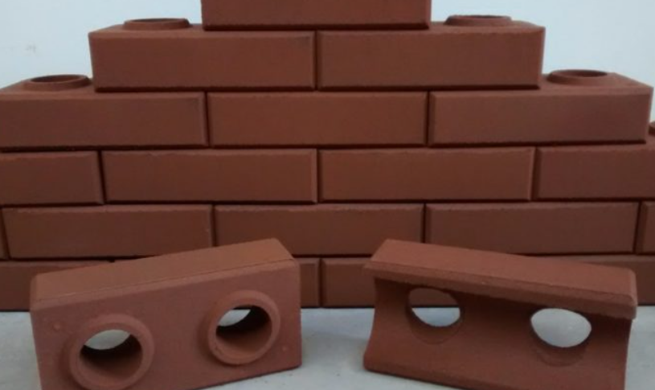
Fontes de luz
Fontes Secundárias são as fontes que emitem apenas a luz recebida de outros corpos. Ex.: Lua, cadeiras, roupas etc.
transparente: é o meio óptico
que permite a propagação regular
da luz. Exemplos: ar, vidro comum,
papel celofane etc.
translúcido: é o meio óptico que
permite a propagação irregular da
luz. Exemplos: vidro fosco, papel
vegetal, tecido fino etc.
opaco: é o meio óptico que não
permite a propagação da luz.
Exemplos: madeira, placa metálica,
tijolo etc.
O ar é, na maioria das vezes, um meio
material transparente, que permite ao
observador ver o objeto com nitidez.
O meio material translúcido permite
que o observador veja o objeto, mas
não com nitidez.
O meio material opaco não permite
que o observador veja o objeto.

Slide 11

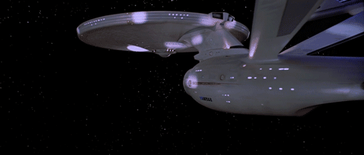
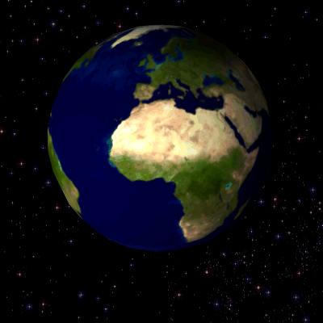
A Velocidade da luz no vácuo
c = 3 . 10⁵ km/s = 3 . 10⁸ m/s
d
Imagem: Marvel / Based upon a NASA image / GNU Free Documentation License.
Ano-Luz - Unidade de distância utilizada na Astronomia. Um ano-luz é a distância percorrida pela luz no vácuo, em um ano terrestre (365 dias).

Slide 12
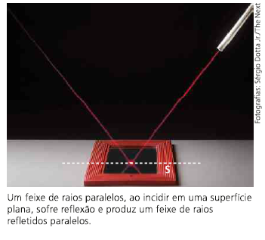
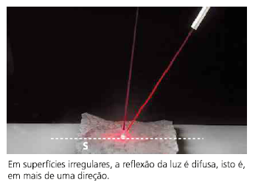
Fenômenos ópticos
Reflexão
Refração
Absorção
Reflexão Regular
Reflexão Difusa

Slide 13
EXEMPLO
Ao analisar os seguintes objetos, caracterize como:
A – Transparente
B – Translúcido
C – Opaco
( ) Porta de madeira.
( ) Porta com vidro canelado.
( ) Aquário com pouca água.
( ) Maçã.
( ) Para-brisa de um veículo.
( ) Régua plástica
C
B
A
C
A
B

Slide 14
EXEMPLO
Dentre as alternativas escolha a que contém apenas fontes primárias de luz: a) Pilha de lanterna, Sol e fogo; b) Sol, Lua e lâmpada apagada; c) Lâmpada apagada, fogo e Sol; d) Sol, lâmpada acesa e estrelas;

Slide 15
OBRIGADO!

Slide 16
REFERÊNCIAS
PIETROCOLA, M. POGIBIN, A. ANDRADE, R. ROMERO, T. Física em Contextos. Vol 2. São Paulo: Ed do Brasil, 2016.
BONJORMO, J. R.; RAMOS, C. M.; PRADO; E. P.; BONJORNO, V.; BONJORNO, M. A.; CASEMIRO, R.; BONJORNO, R. F. S. A. Física: Termologia, Ondulatória e Óptica , 2º ano. São Paulo: FTD, 2016.
BARRETO F, Benigno. SILVA, Claudio. Física aula por aula: Termologia, Ondulatória e Óptica, 2°/ Benigno Barreto Filho, Claudio Xavier da Silva. - 3ª Ed. São Paulo: FTD, 2016.
MARTINI, Glorinha. SPINELLI, Walter. REIS, Hugo C. SANT’ANNA, Blaidi. Conexões com a Física. Vol 2. 3ª Edição. São Paulo: Moderna, 2016.

